Slide 1

CSS, часть 3
www.courses.dp.ua

Slide 2
Адаптивная вёрстка

Slide 3

Адаптивная вёрстка
Всё было хорошо, пока не появились смартфоны... и планшеты…
3

Slide 4

Делать одну страницу для настольных компьютеров, одну для смартфонов (и еще одну для планшетов, и еще одну для телевизоров и т.д.) – не самое практичное решение.
4

Slide 5


Адаптивная вёрстка
1. Многоколоночное размещение элементов;
2. На меньшем экране меньше деталей.
И всё это в рамках одной страницы!
5

Slide 6
1. Viewport

Slide 7
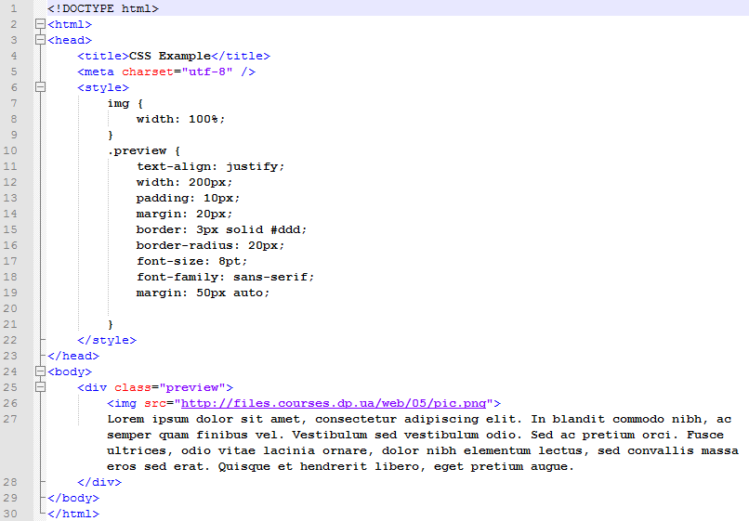
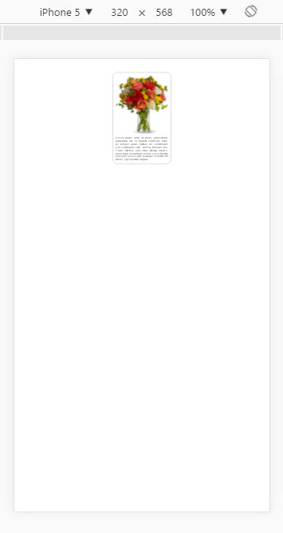


В чём проблема?
Проблема в том, что мобильные браузеры имеют очень интересный подход к отображению сайтов, который можно назвать «маленькое окно в большой мир». Откройте «консоль разработчика» и перейдите в «мобильный режим» (кнопка ).
http://files.courses.dp.ua/web/05/ex05.html
7

Slide 8
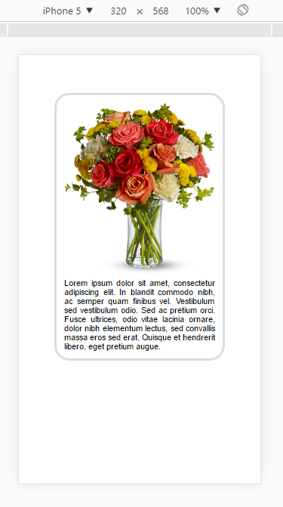
Что делать?
<meta name="viewport" content="width=device-width, initial-scale=1.0">
Использовать тег meta-viewport, который говорит браузеру, что необходимо ориентироваться на реальную ширину устройства.
8

Slide 9
2. Медиазапросы

Slide 10
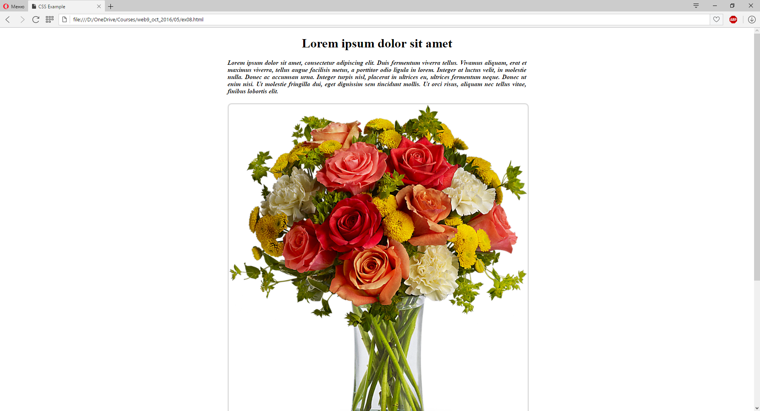
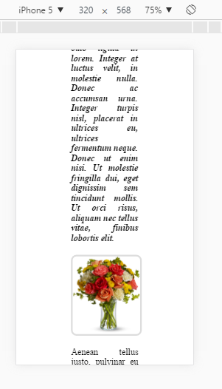
Медиазапросы в CSS
Разметка хорошо подходящая для больших настольных экранов, на малых экранах начинает вести себя не так хорошо как хотелось. Медизапросы позволяют указать, что на малых разрешениях экрана необходимо применять другие наборы CSS правил, которые лучше подходят именно для малых устройств.
Скопируйте заготовку в Notepad++
http://files.courses.dp.ua/web/05/ex08.html
10

Slide 11
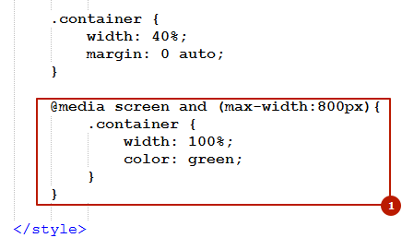
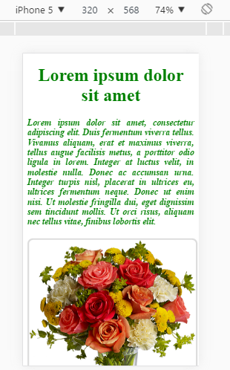
Медиазапросы в CSS
Разметка хорошо подходящая для больших настольных экранов, на малых экранах начинает вести себя не так хорошо как хотелось. Медизапросы позволяют указать, что на малых разрешениях экрана необходимо применять другие наборы CSS правил, которые лучше подходят именно для малых устройств.
Приведенный пример, для экранов меньше 800 пикселей по ширине отключает расположение элементов в 2 столбца, и уменьшает отступы по левой и правой стороне (увеличивая ширину которая отводиться пол элемент).
11

Slide 12
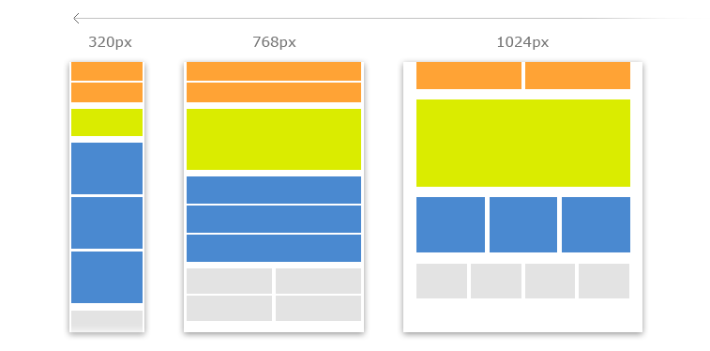
Медиазапросы в CSS
Медиазапросы позволяют задать критерии по которым будут использовать или не использоваться стилевые правила. Например: на маленьких экранах устанавливать шрифт побольше, а отступы поменьше и т.п.
http://htmlbook.ru/css/value/media
12

Slide 13
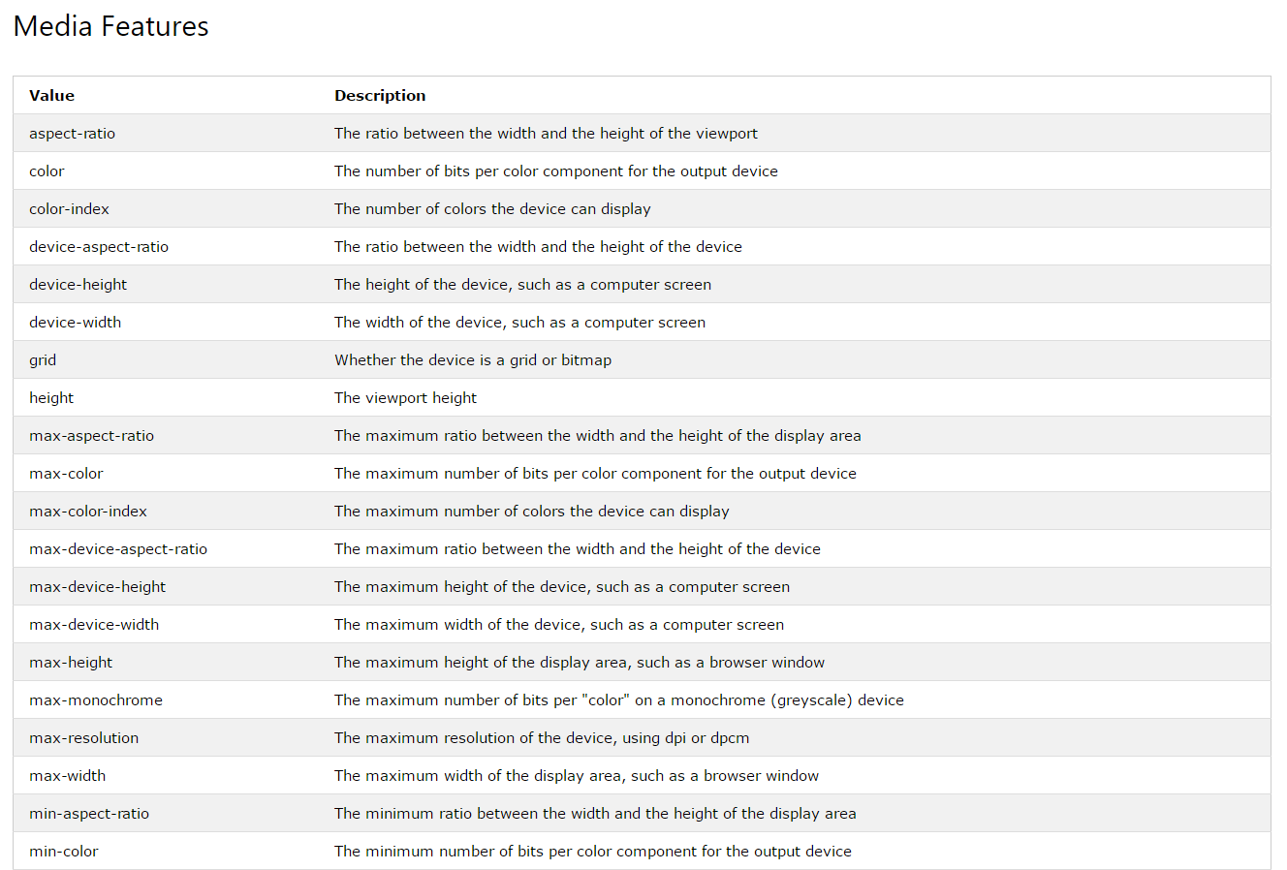
Какие параметры можно использовать в медиазапросах?
http://www.w3schools.com/cssref/css3_pr_mediaquery.asp
13

Slide 14
3. Размещение
элементов в несколько
колонок, свойство float

Slide 15
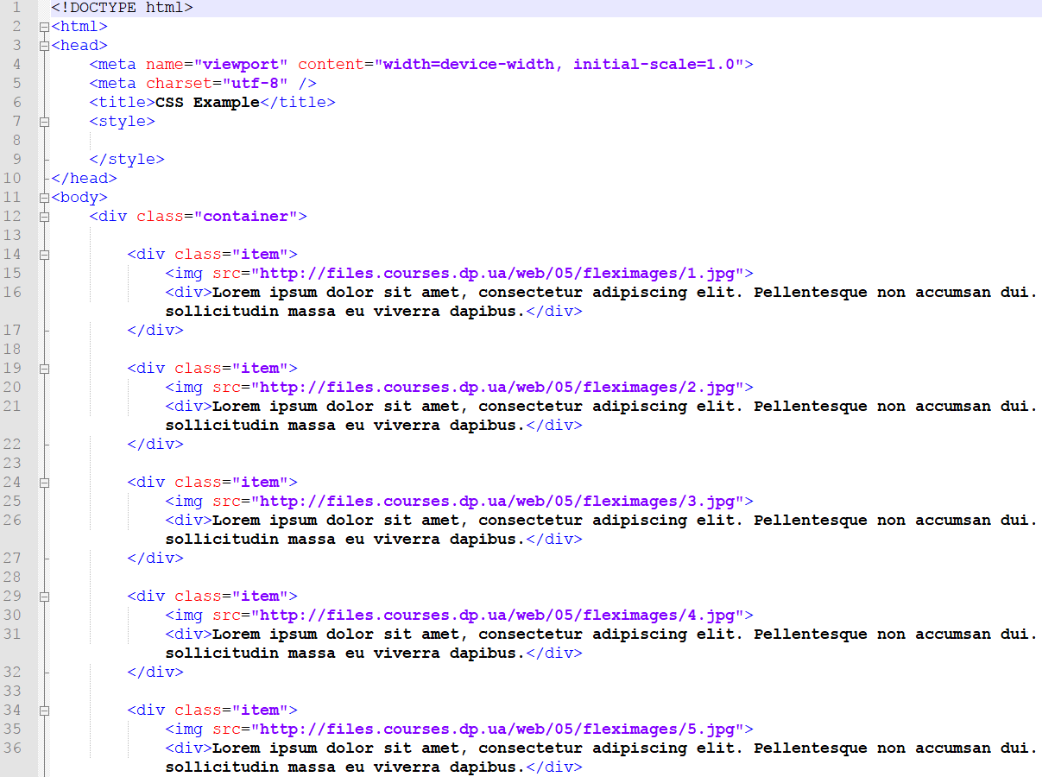
Многоколоночная вёрстка на базе float
Скопируйте заготовку в Notepad++
http://files.courses.dp.ua/web/05/ex14.html
15

Slide 16
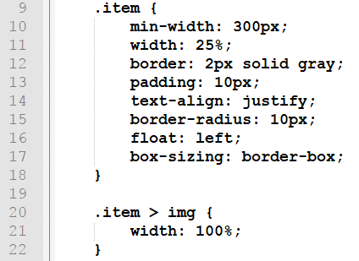
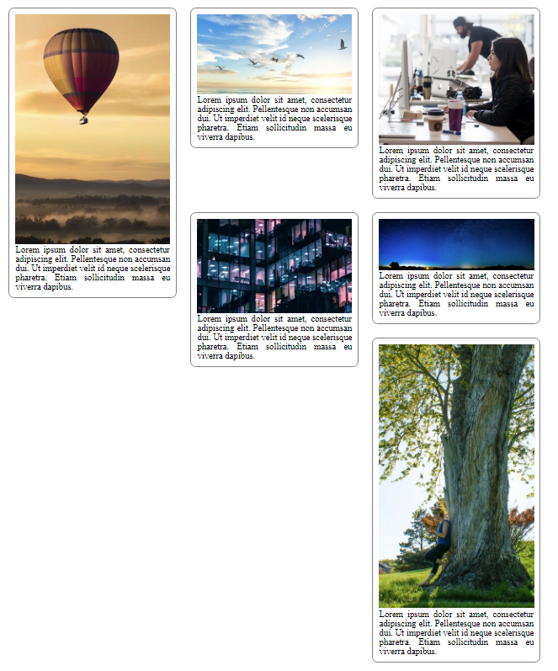
Многоколоночная вёрстка на базе float
Обтекание не ограничивается двумя элементами, на этом принципе основано размещение нескольких блоков в одну строку. Однако количество проблем…
16

Slide 17
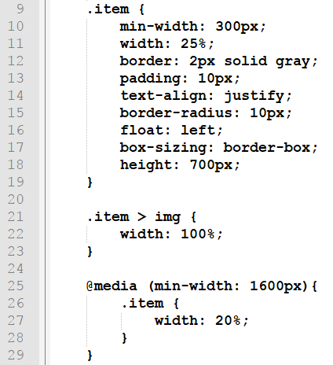
Многоколоночная вёрстка на базе float
Медиазапросы могут сделать работу с float более приятной.
17

Slide 18
4. Размещение элементов в несколько колонок flexbox

Slide 19
Flexbox – многоколоночное размещение элементов
Возьмём заготовку
http://files.courses.dp.ua/web/05/ex14.html
19

Slide 20
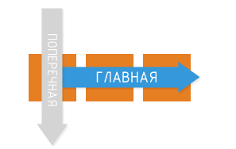
Flexbox – многоколоночное размещение элементов
Идея flexbox’а проста: все элементы располагаются в ряд, для этого ряда есть главная и поперечная оси. Как будут элементы выравниваться по осям задаётся при помощи свойств justify-content и align-items (для главной и поперечной осей соответственно).
20

Slide 21
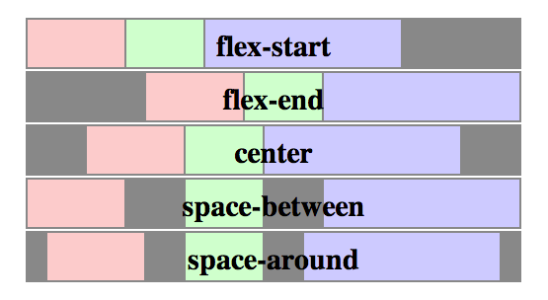
Flexbox – размещение элементов на странице
justify-content: размещение элементов относительно главной оси.
21

Slide 22
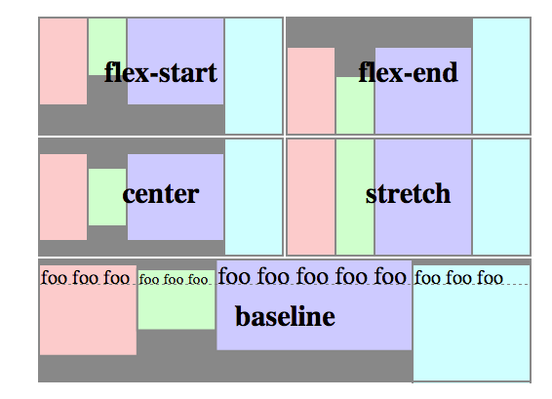
Flexbox – размещение элементов на странице
align-items: размещение элементов относительно поперечной оси.
22

Slide 23
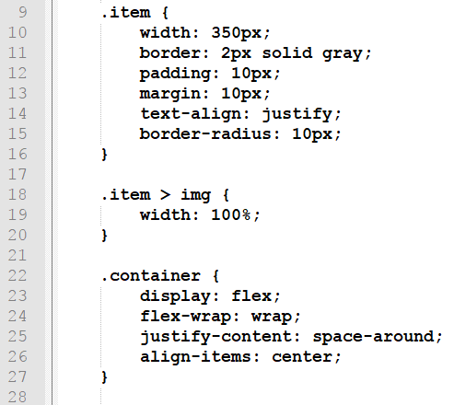
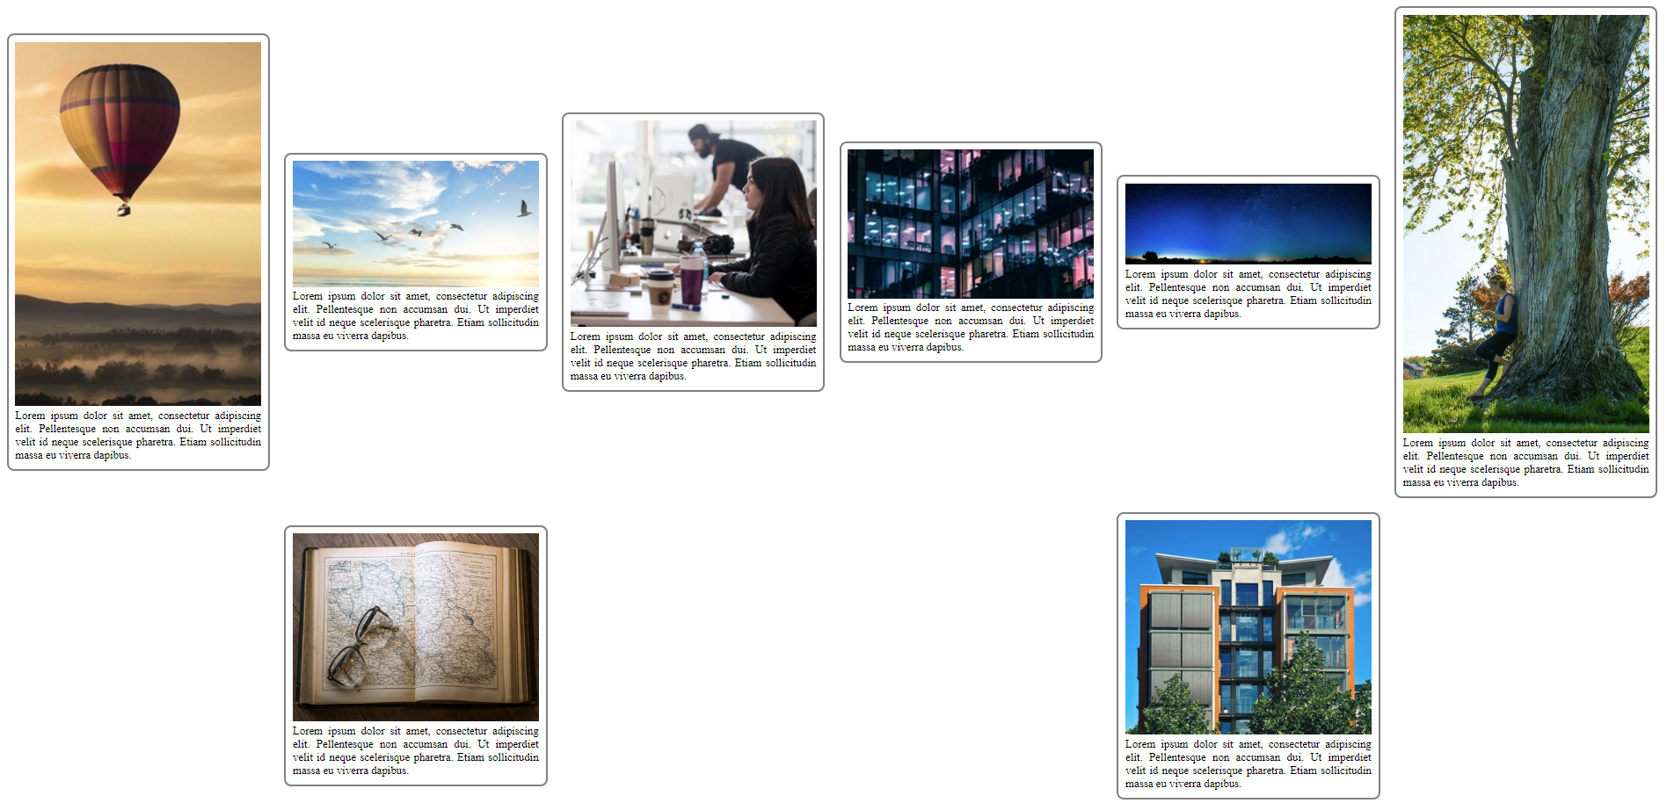
Flexbox – размещение элементов на странице
Включается flexbox указанием для элемента-родителя свойства display:flex; Также необходимо разрешить перенос элементов, которые не помещаются в ряд, на новую строку свойством flex-wrap: wrap;
23

Slide 24
Размещение содержимого элемента (!) в несколько колонок
Multicolumn

Slide 25
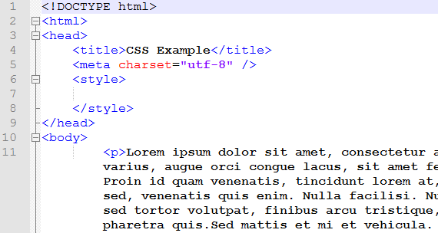
Многоколоночная вёрстка на multicolumn
Скопируйте заготовку в Notepad++
http://files.courses.dp.ua/web/05/ex12.html
25

Slide 26
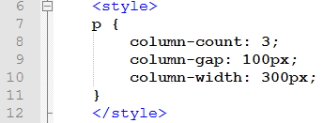
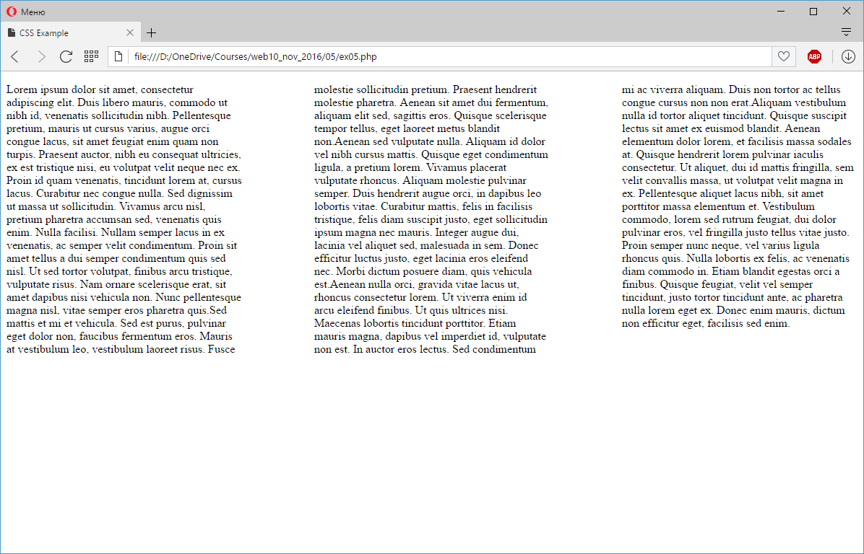
Многоколоночная вёрстка на multicolumn
Multicolumn удобен для размещение текста в несколько колонок, разбиение на колонки осуществляется автоматически.
26

Slide 27
Подробнее о…

Slide 28
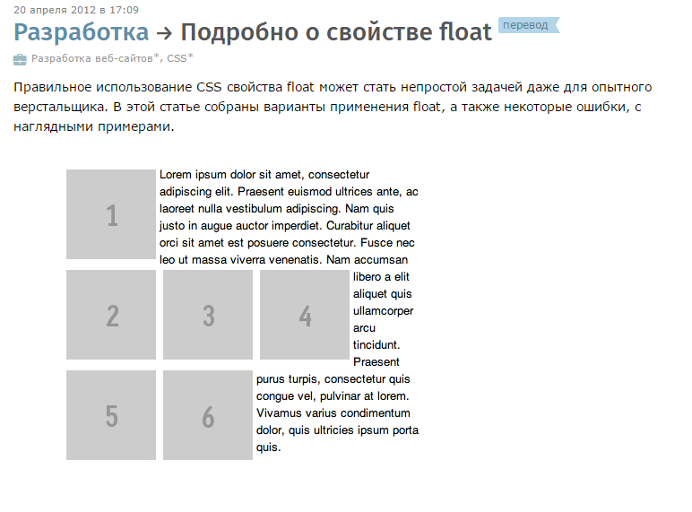
Подробнее о float
https://habrahabr.ru/post/142486/
28

Slide 29
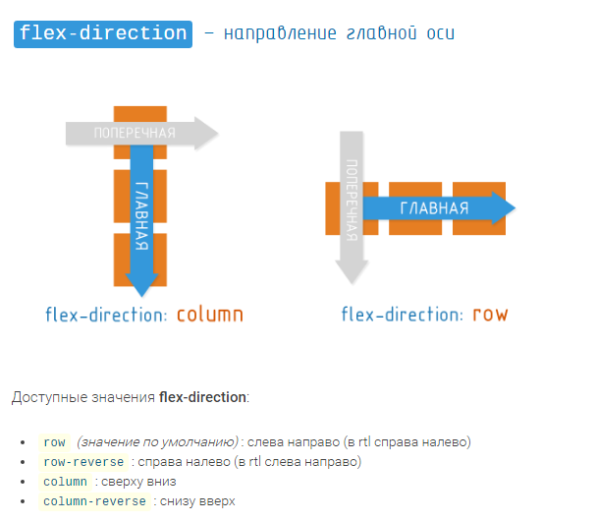
Подробнее о Flexbox:
http://html5.by/blog/flexbox/
29

Slide 30
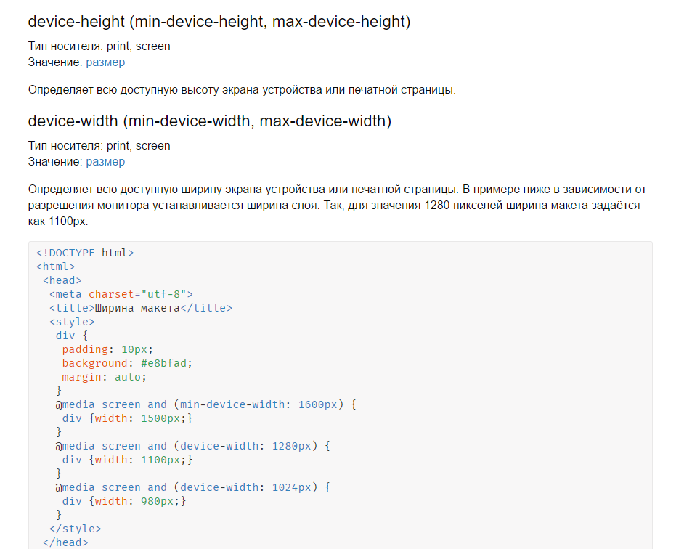
Подробнее о Медиазапросах:
https://webref.ru/css/value/media
30

Slide 31
Домашнее задание

Slide 32
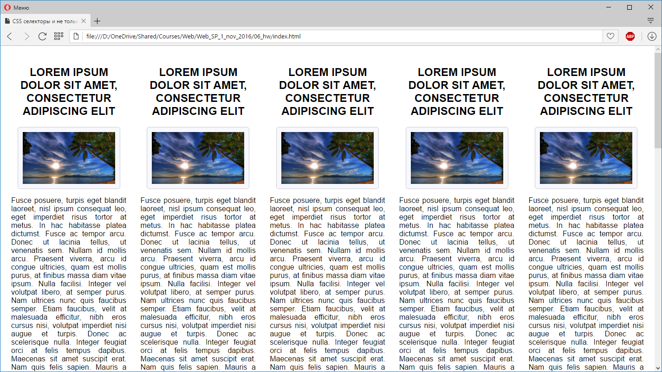
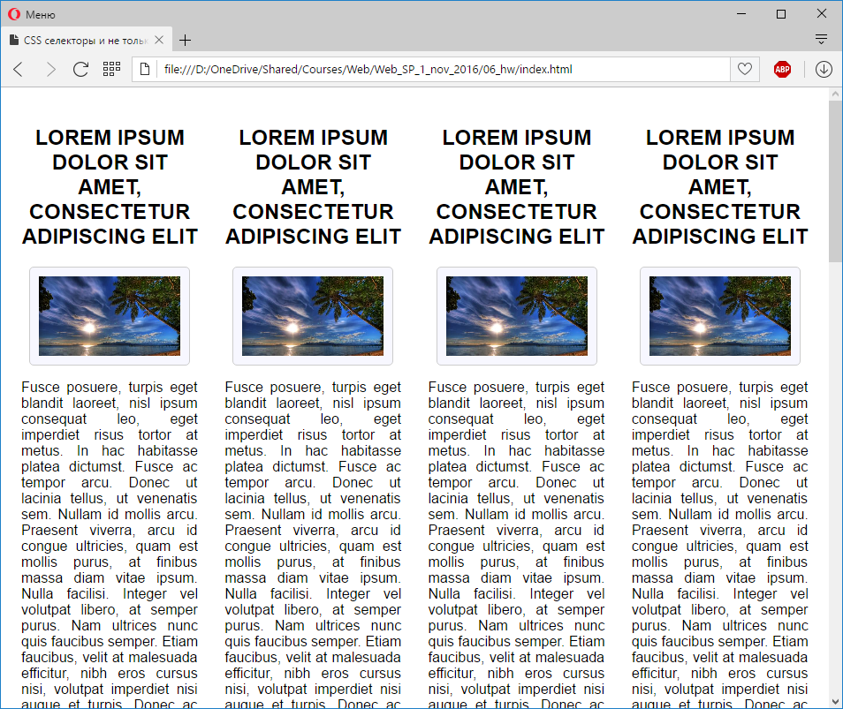
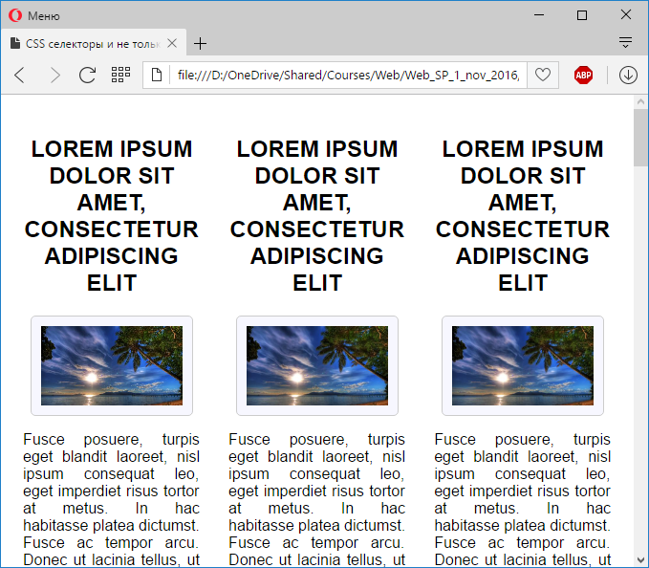
Домашнее задание
Сверстать страницу, которая при ширине экрана больше 1000 пикселей выводит 5 столбцов со статьями, от 800 до 1000 – четыре столбца, от 600 до 800 – три столбца, от 400 до 600 – два столбца, на экранах шириной в 400 пикселей и меньше – один столбец.
float + @media – помогут вам.
В качестве заготовки вы можете использовать
http://files.courses.dp.ua/web/css/ex01.html
32

